Slide 1

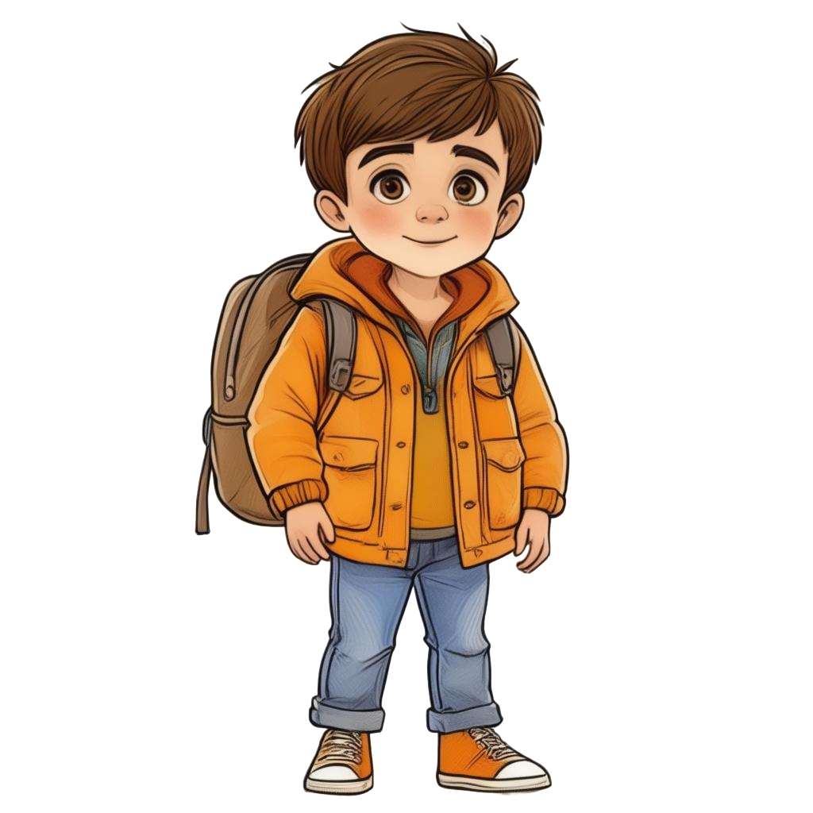
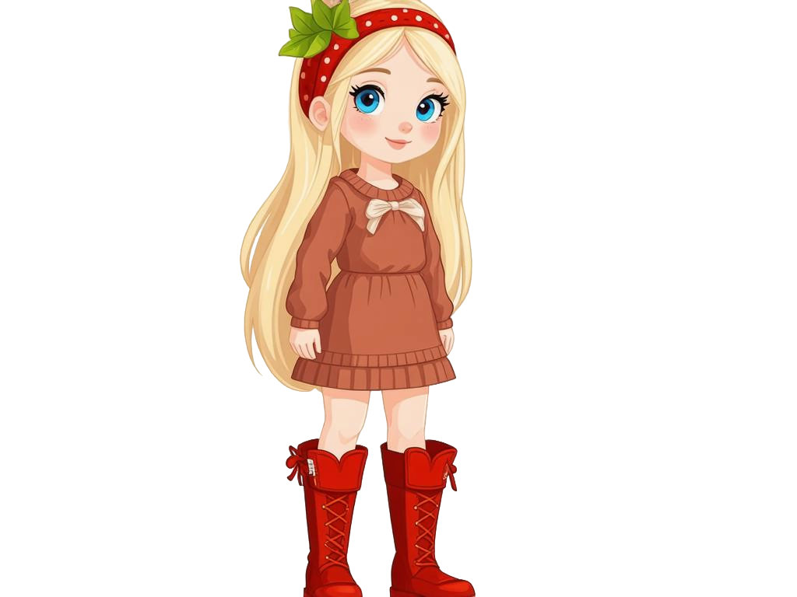

«Осенняя Академия»
Привет! Я Арина и друг Рома приглашаем тебя в осеннюю академию, будет интересно!

Slide 2

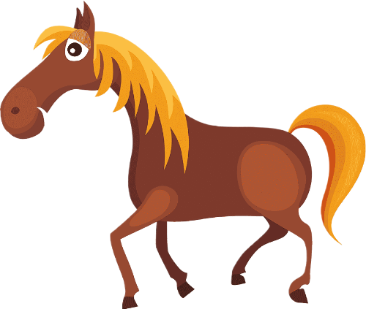

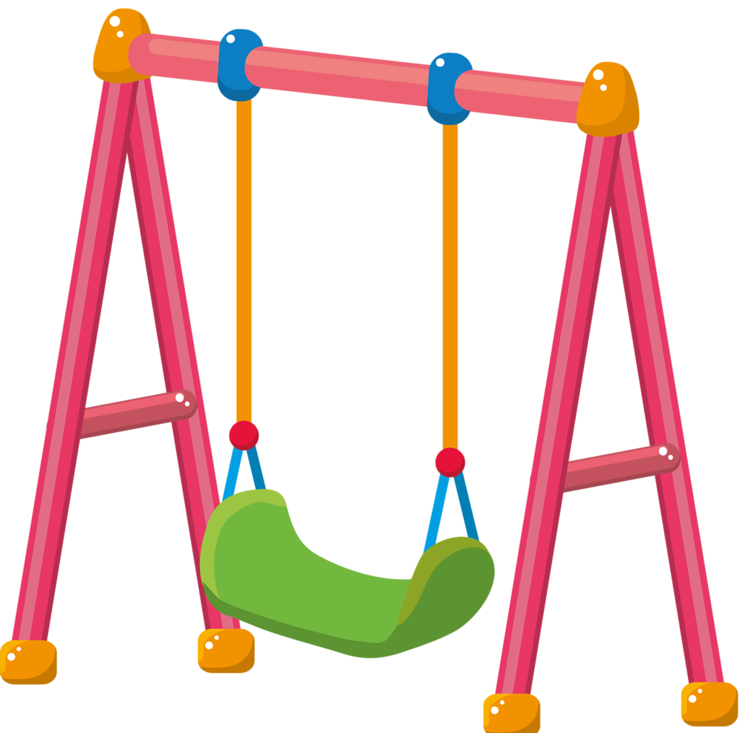
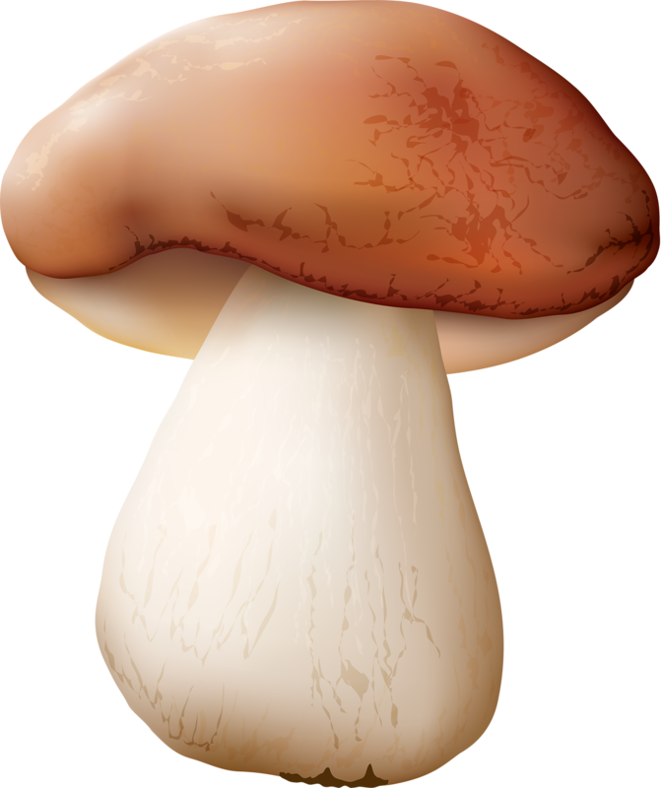
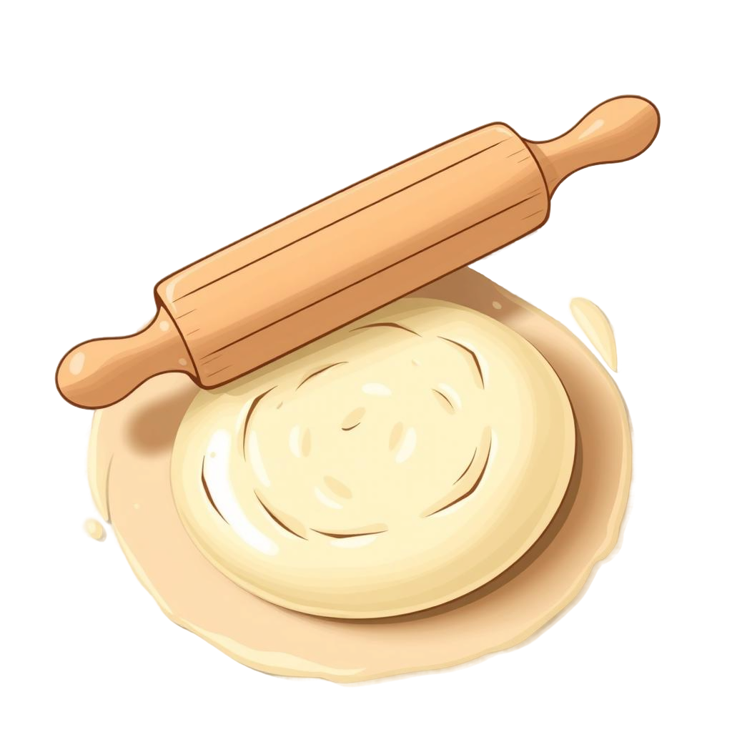
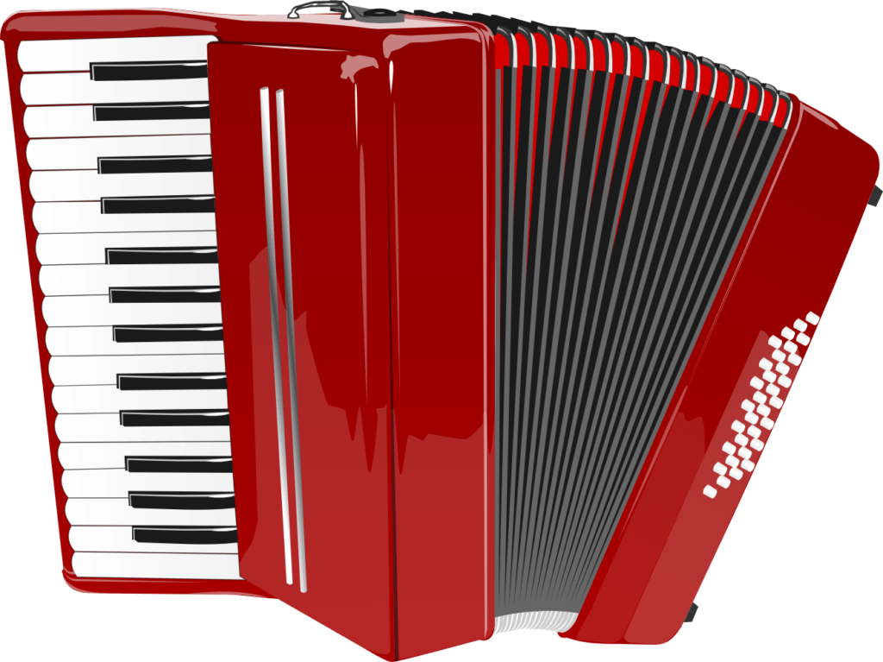

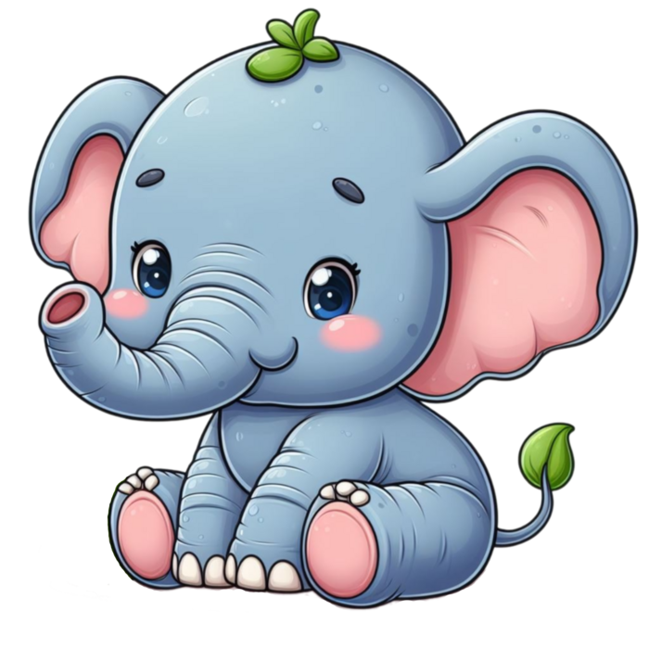

Артикуляционная гимнастика

Slide 3

Дыхательная гимнастика
Устроим листопад? Дуй на лист и нажимай на него

Slide 4
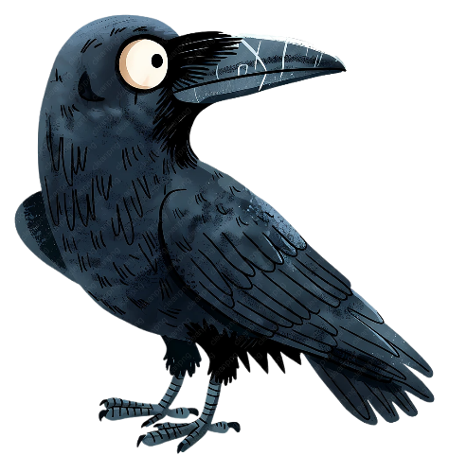
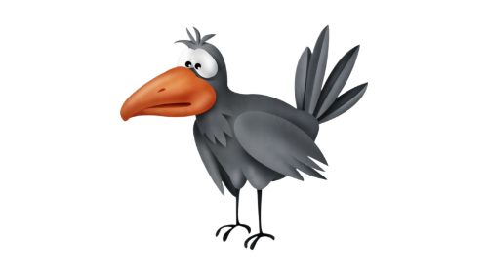
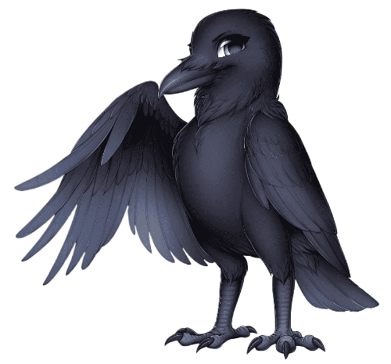
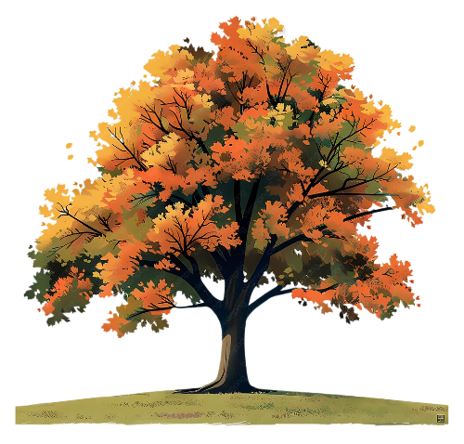
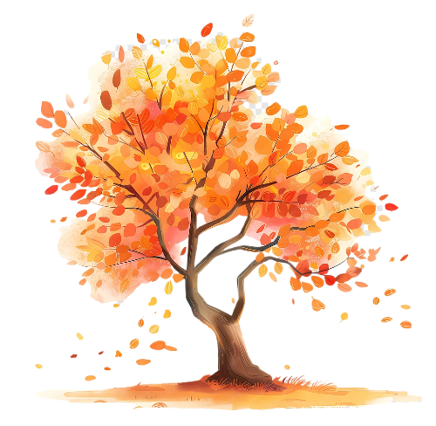

Осенние месяцы
Сентябрь
Октябрь
Ноябрь

Slide 5
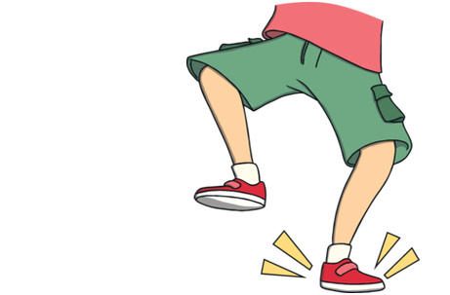

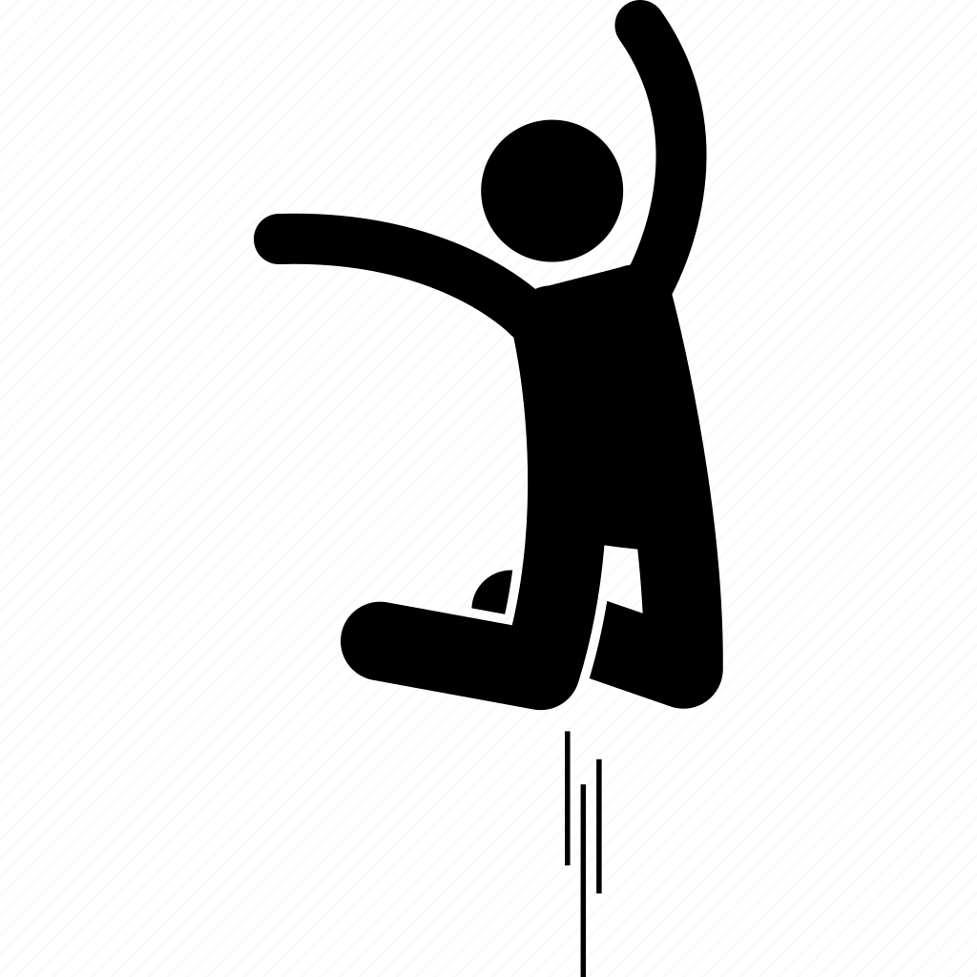
Нейроупражнение: «Хлопни, топни, подпрыгни»
Давай сделаем разминку. Повторяй за мной

Slide 6
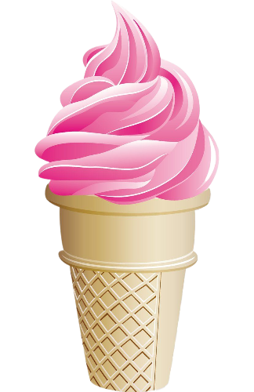
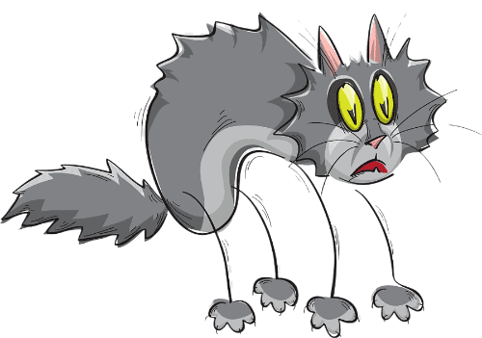
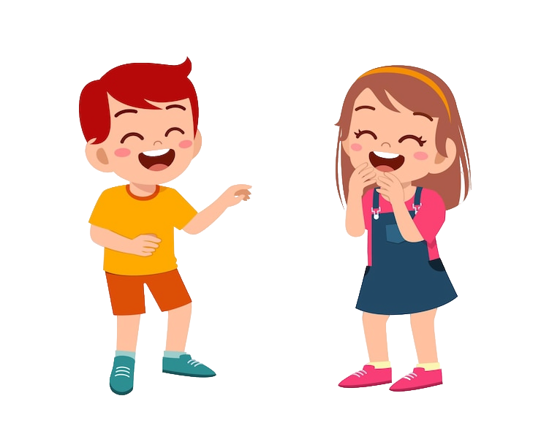
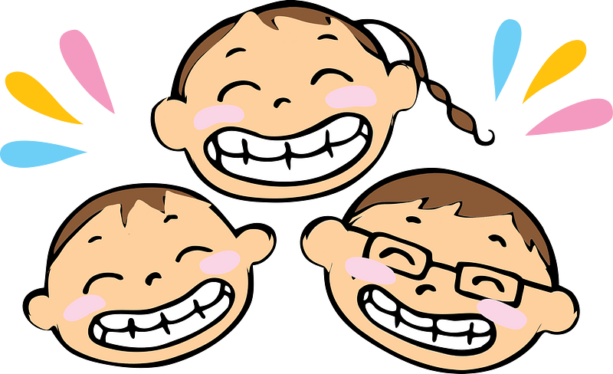

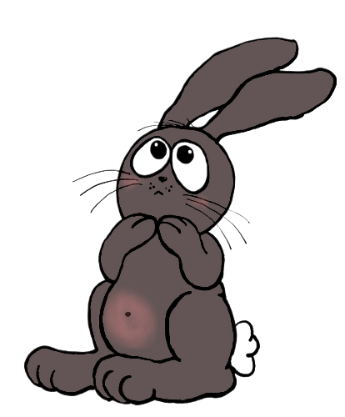
Синонимы
Игра «Подбери слово»
Холодный
Пугливый
Смеяться
Хохотать
Морозный
Трусливый

Slide 7
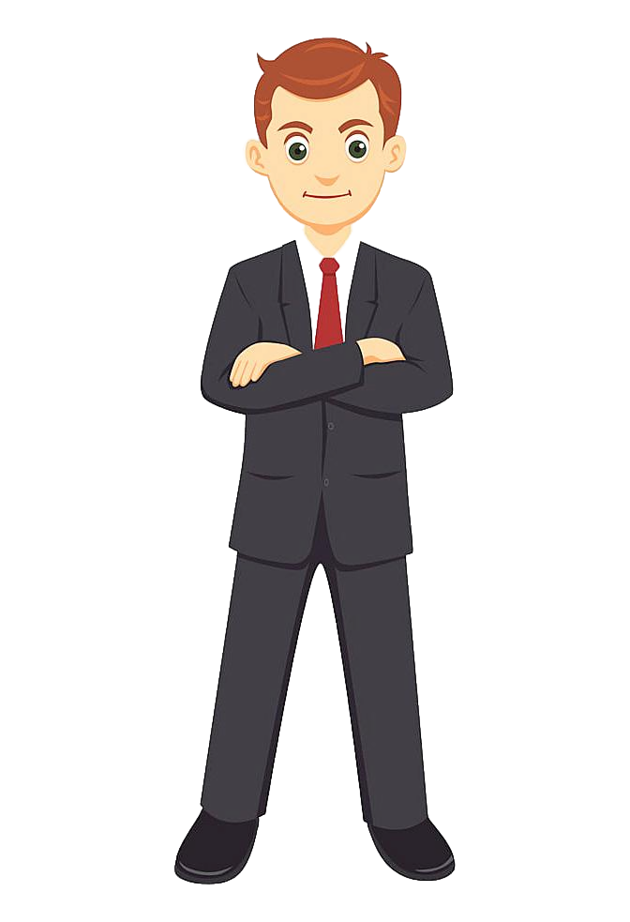
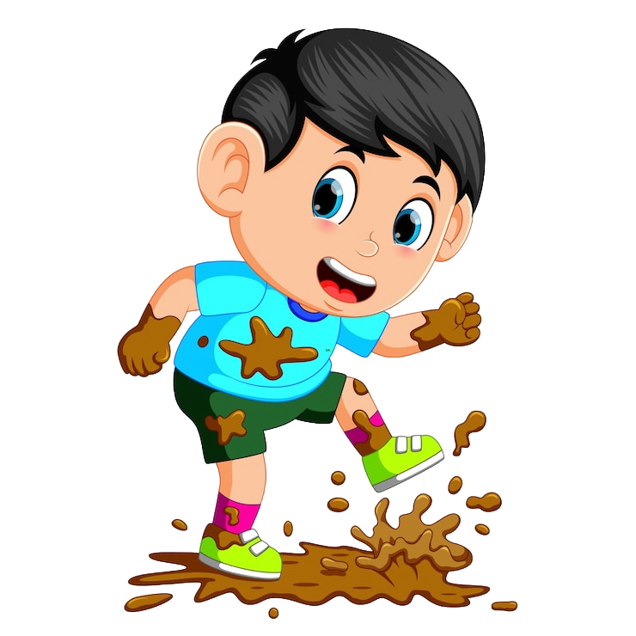
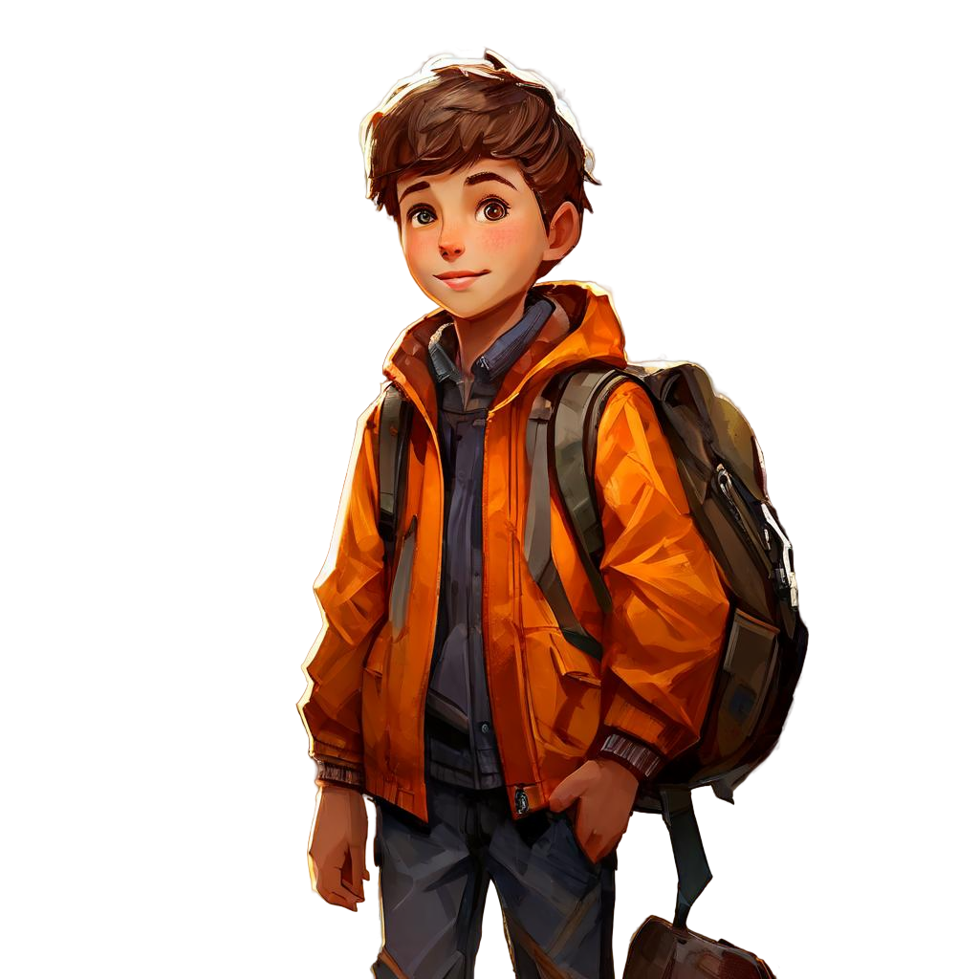
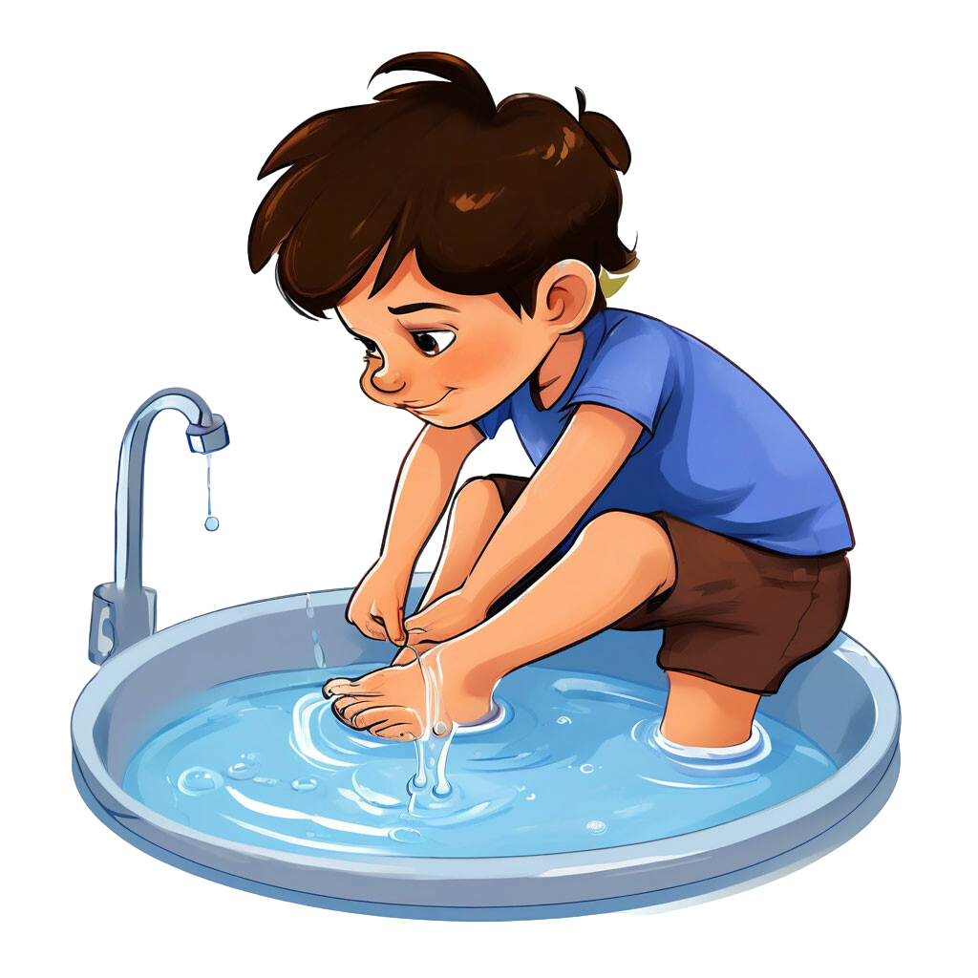
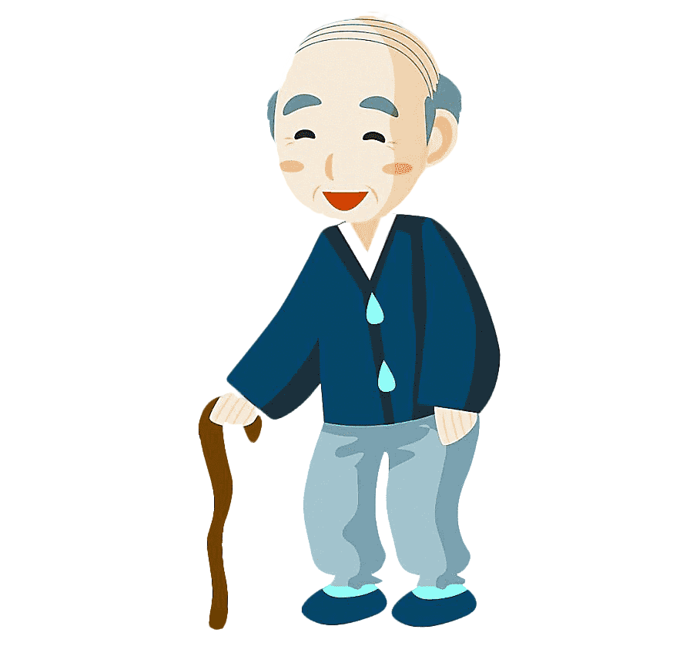

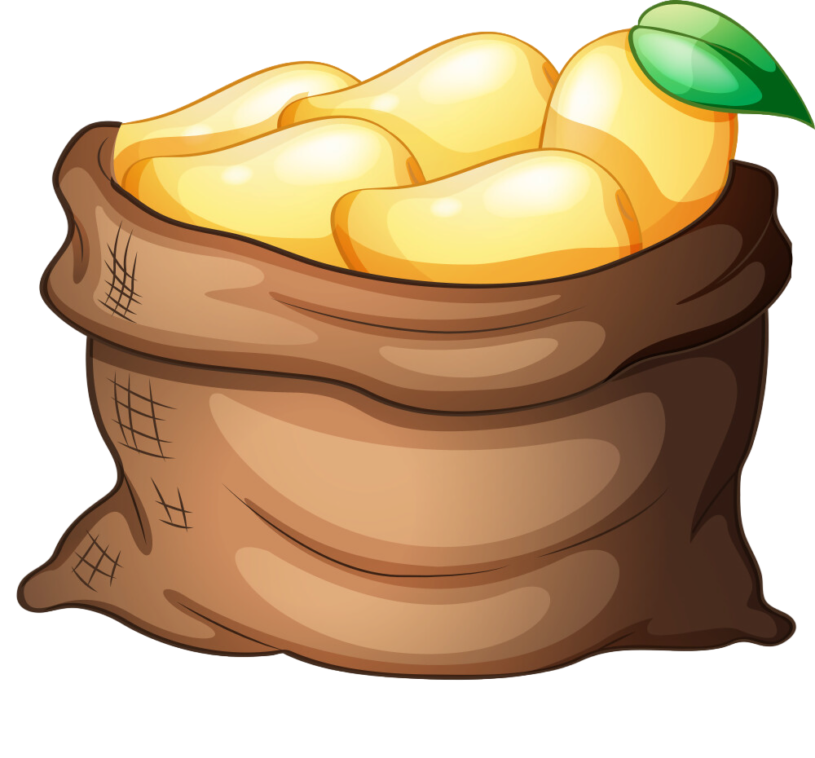


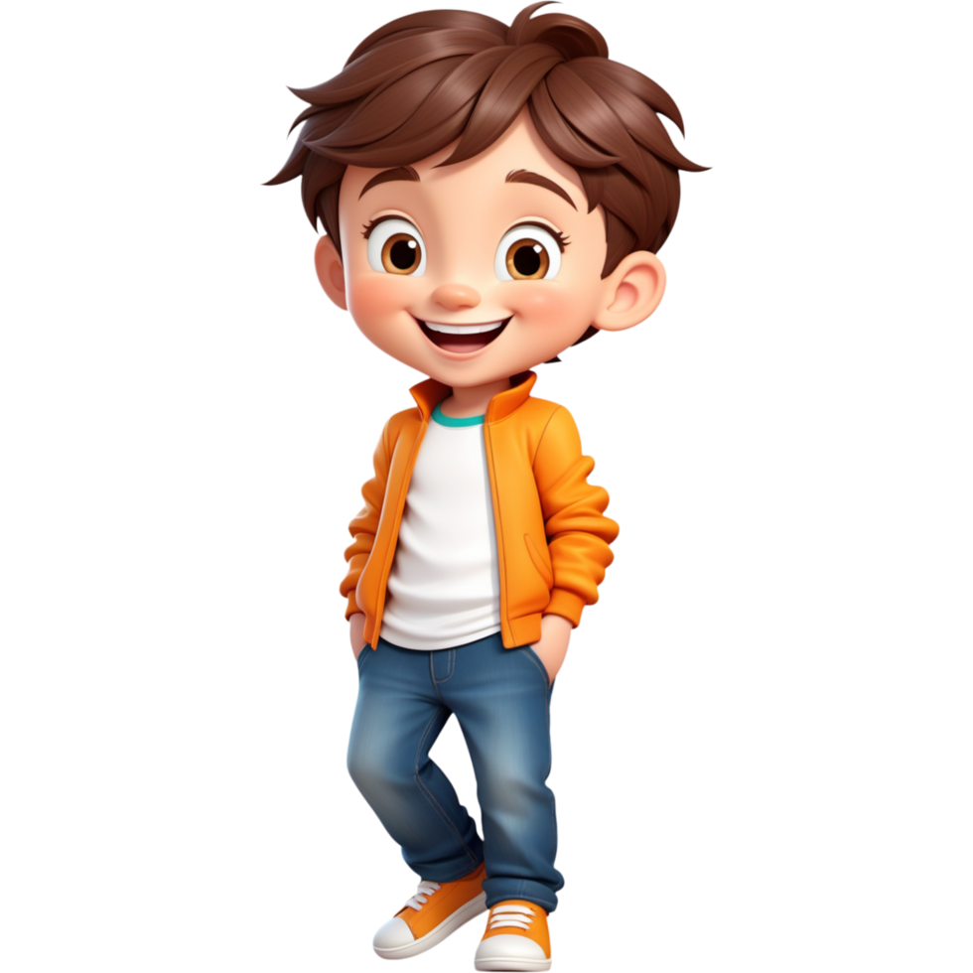

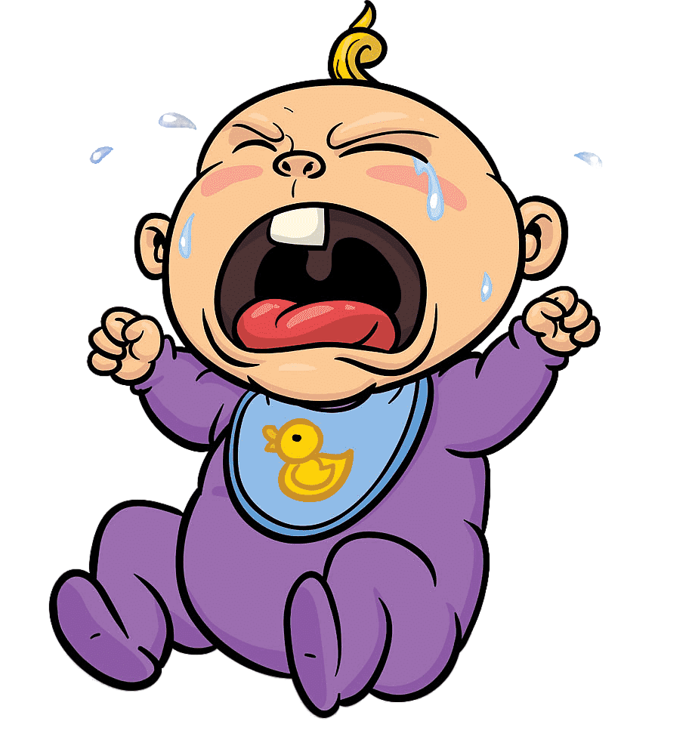
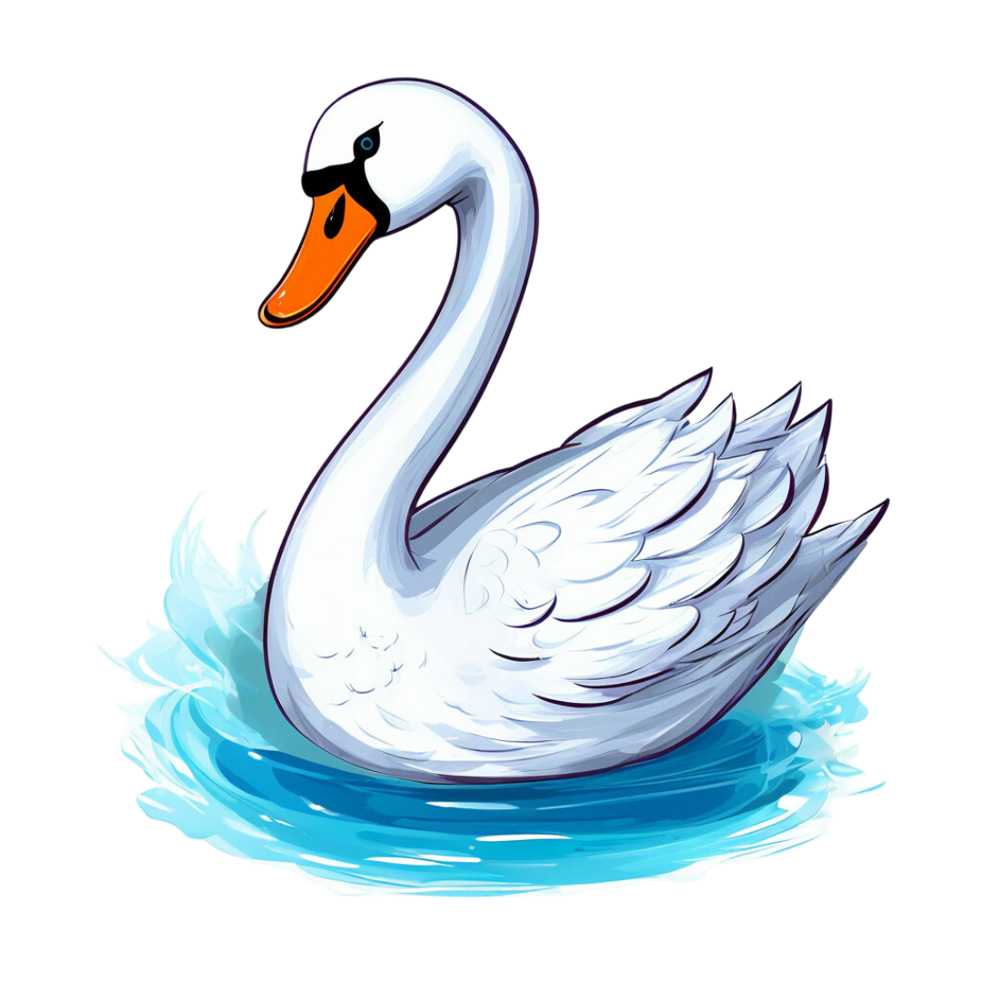

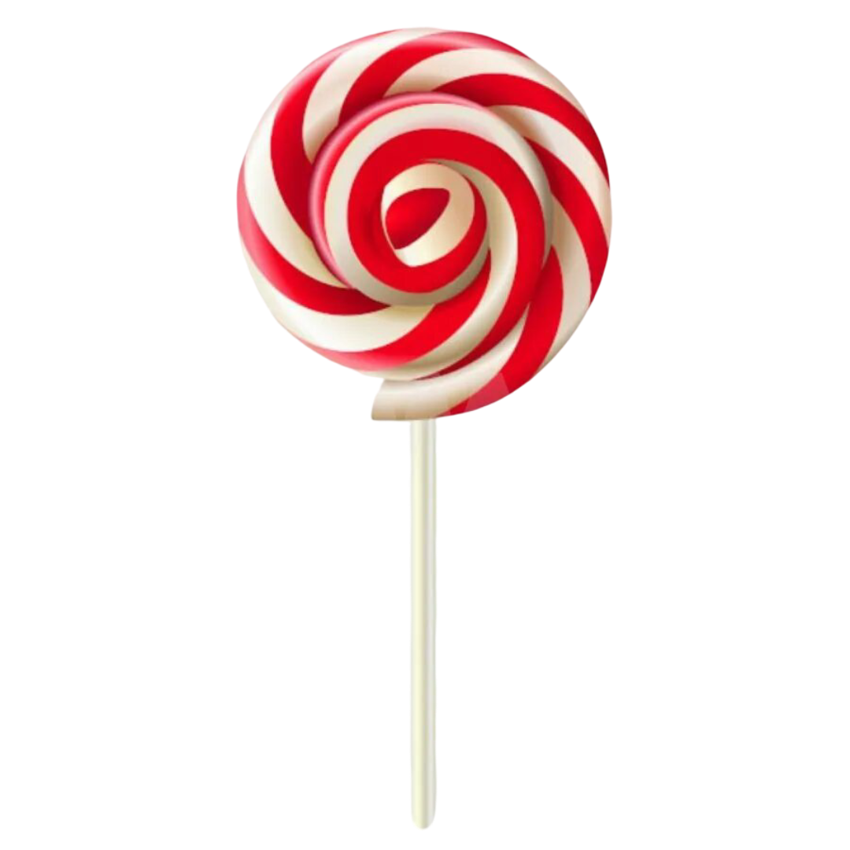
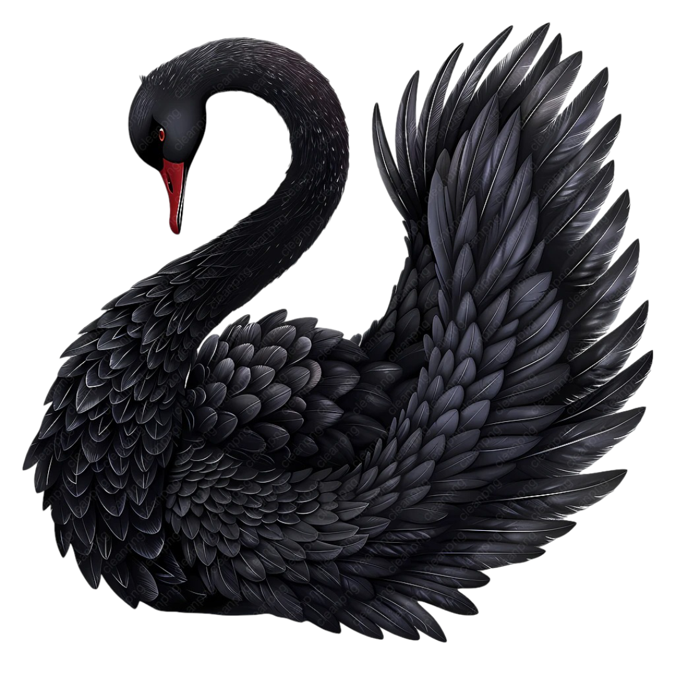

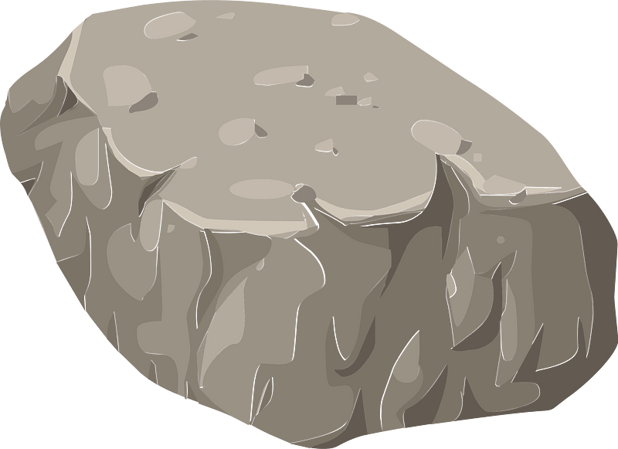
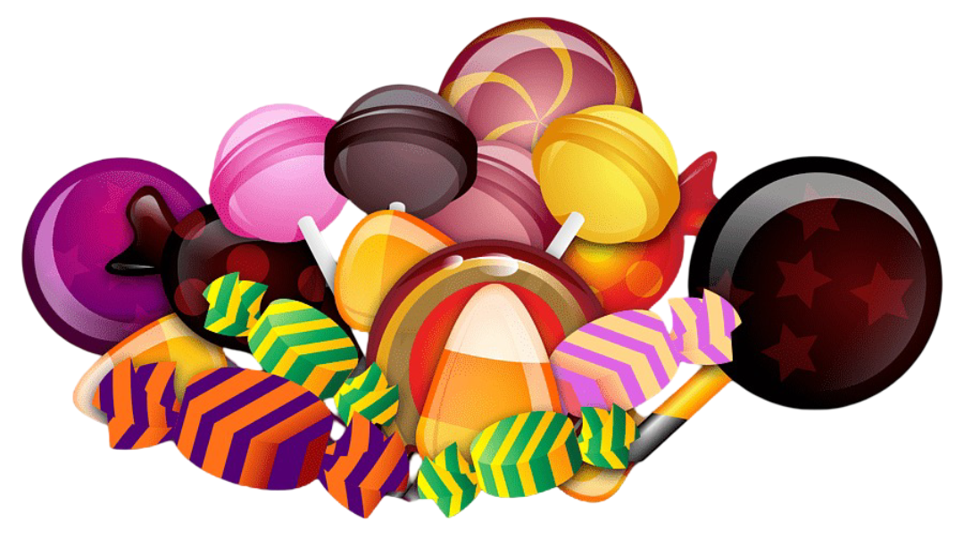
Антонимы. Нажать на картинку.
Игра «Подбери противоположные слова»
Полный
Пожилой
Пустой
Грязный
Молодой
Лёгкий
Длинный
Чистый
Короткий
Тяжелый
Открытый
Белый
Закрытый
Мягкий
Твёрдый
Смеяться
Много
Плакать
Мало
Чёрный

Slide 8

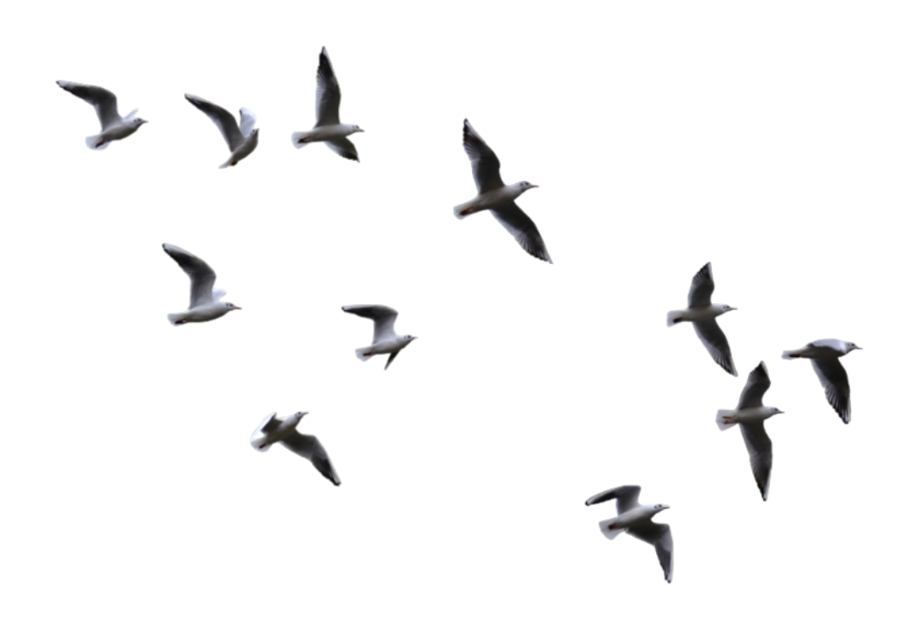

Развитие грамматического строя речи
Игра «Собери предложение»
Помоги мне, я совсем запутался
Жми
Летят желтые листья/Желтые листья летят

Slide 9
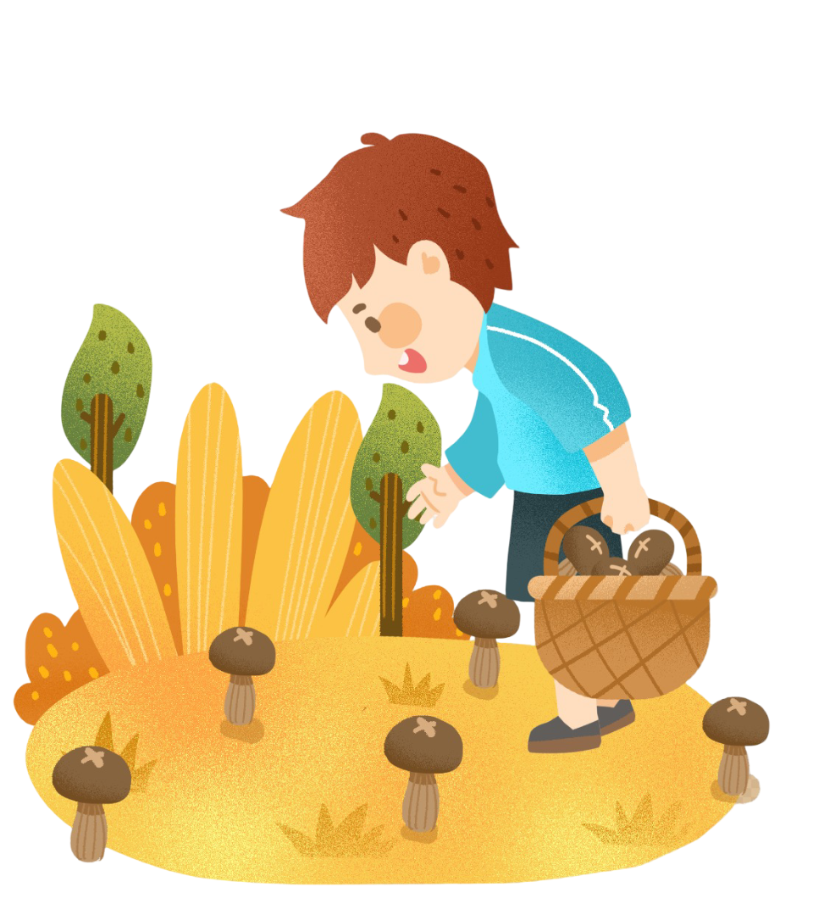
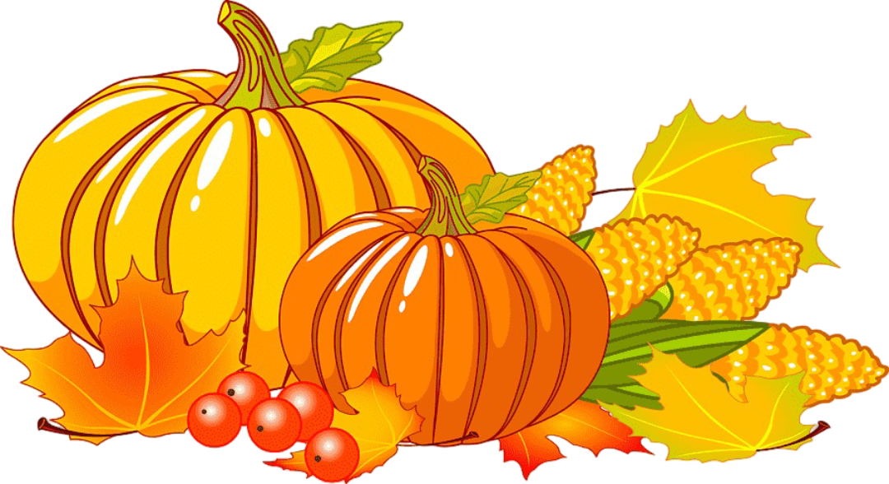
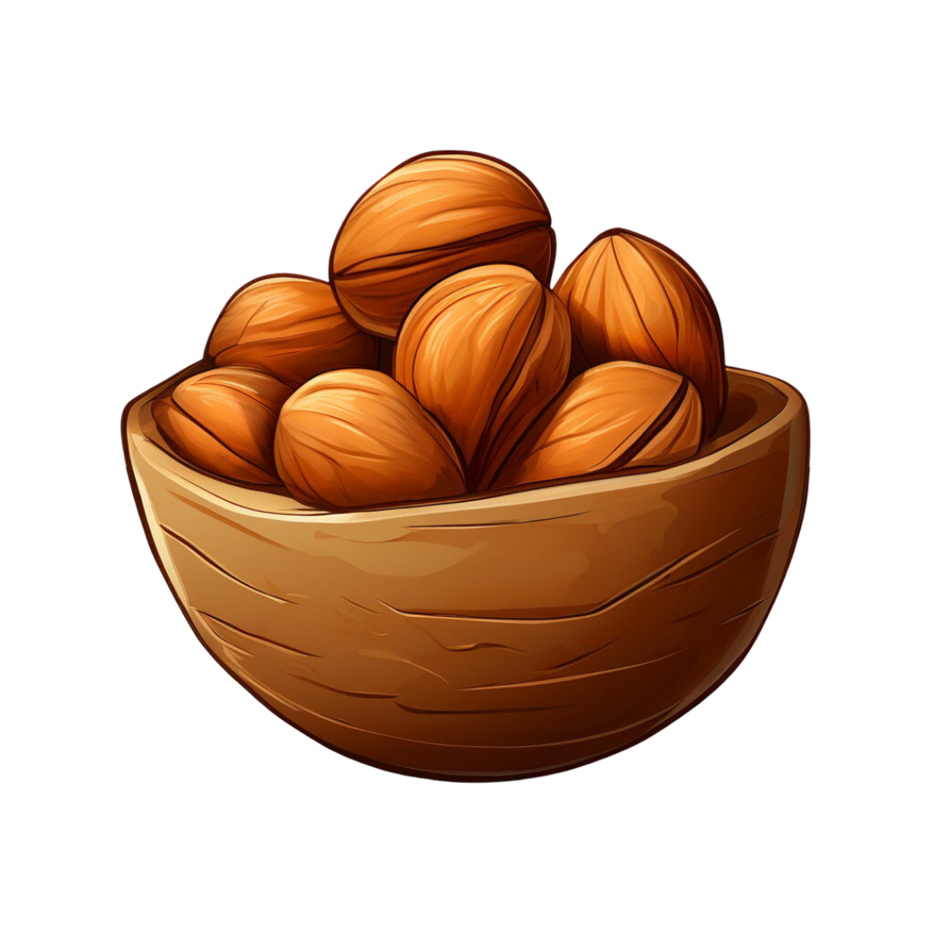
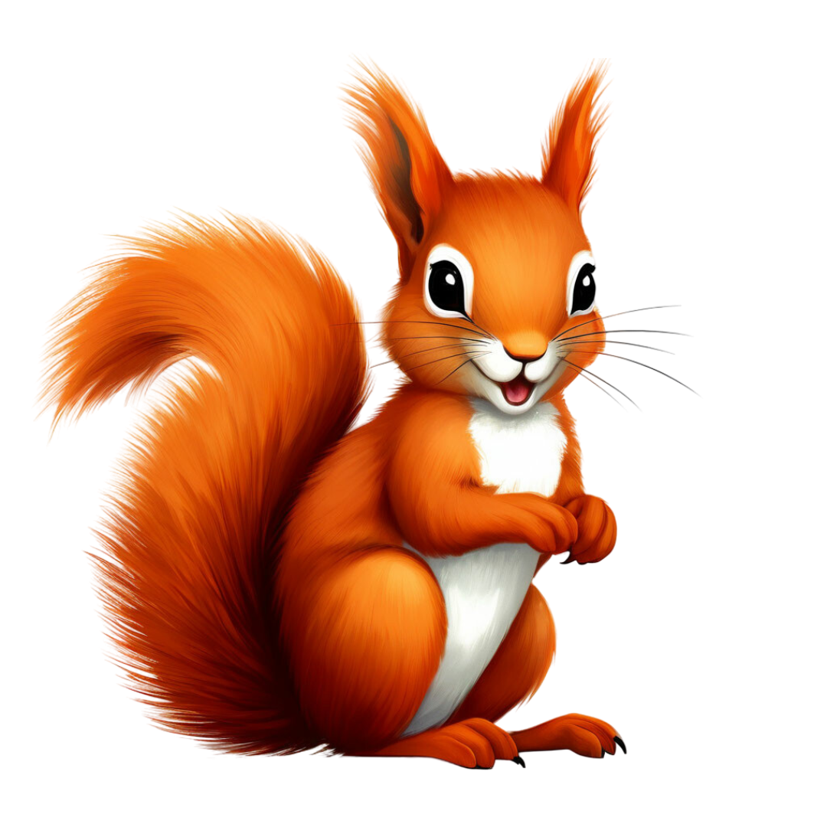
Осенью собирают урожая
Жми
Белка собирает орехи

Slide 10
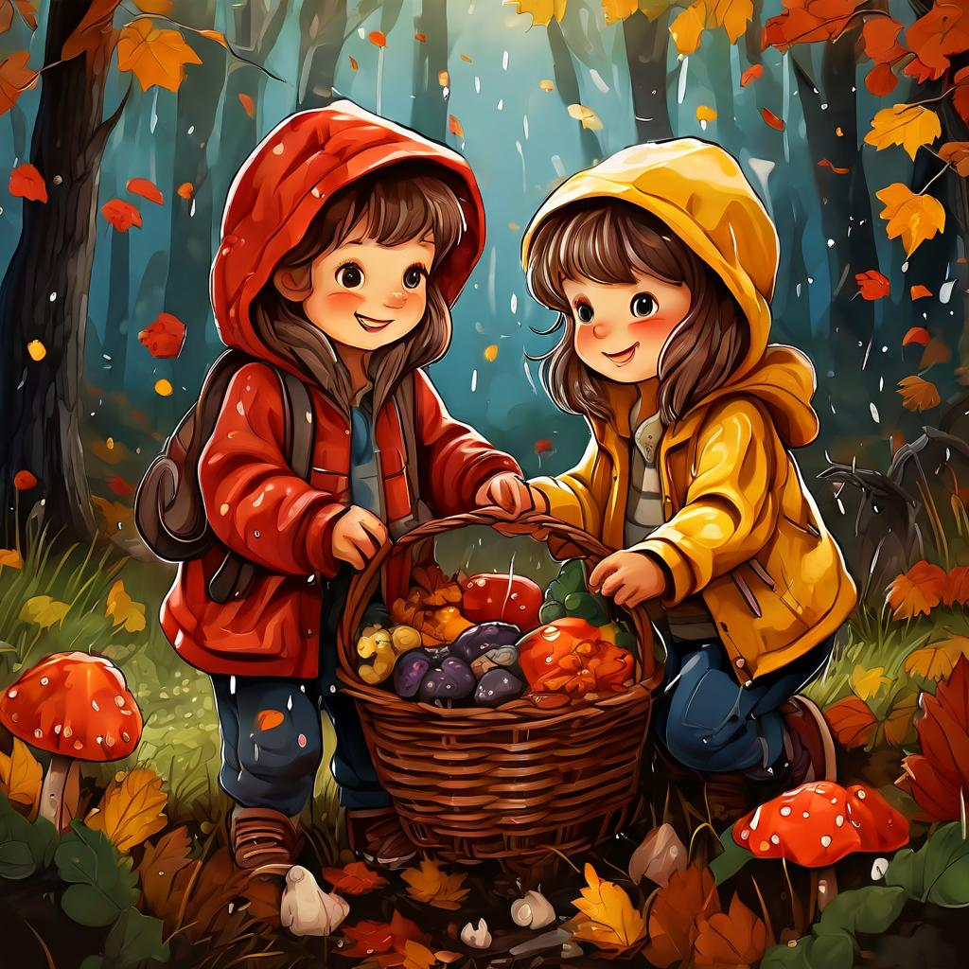
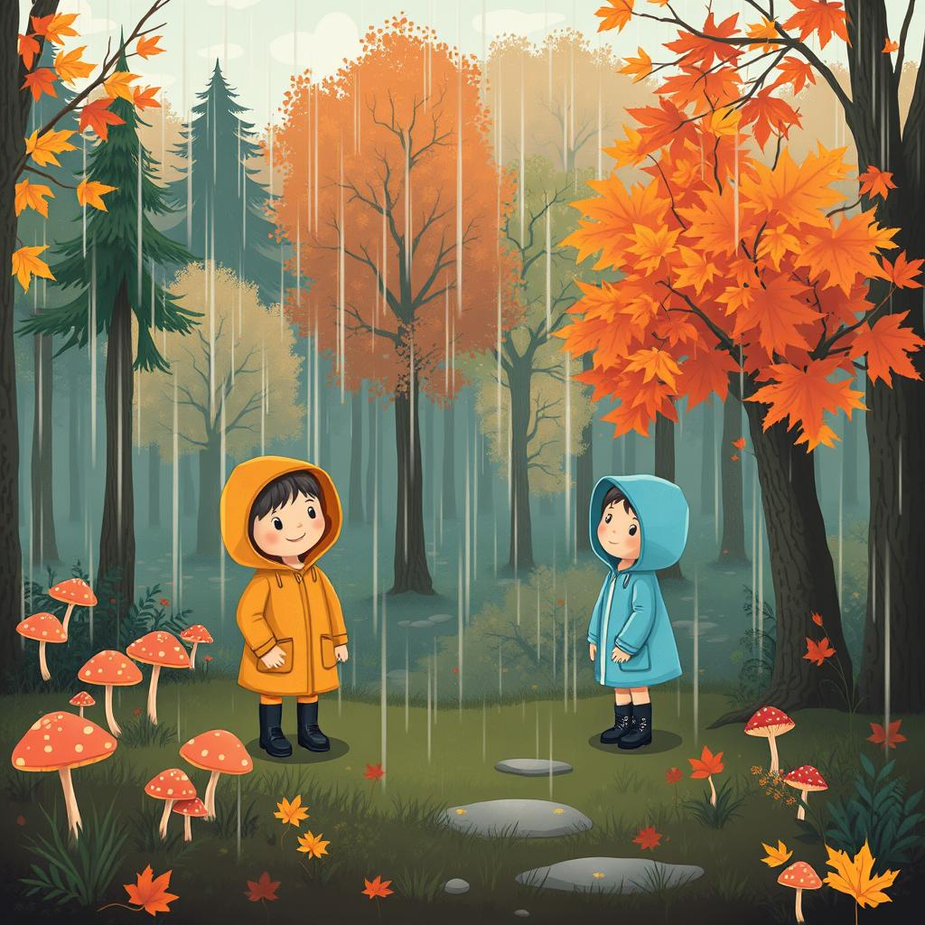
Игра «Расскажи по картинкам»
кто? где? что делает?

Slide 11

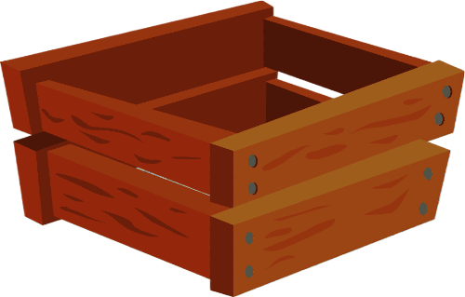
Слоговой ряд
РЁ
РА
ЛА
РУ
Соберём ягодки в ящик?
РЮ
РЯ
ЛИ
ЛЕ

Slide 12



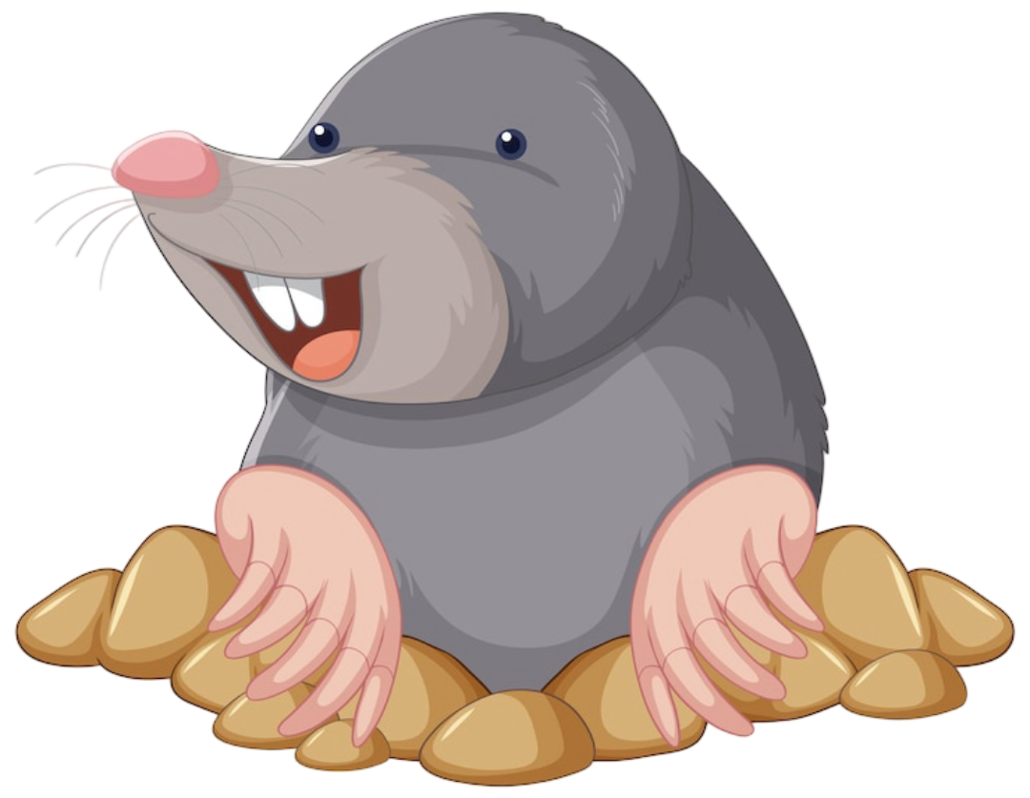
Закончи предложение
Громко каркает…
Нору роет…
В огороде растут…
Цветы поставили в…
Бабушка связала…
Утром будил…

Slide 13
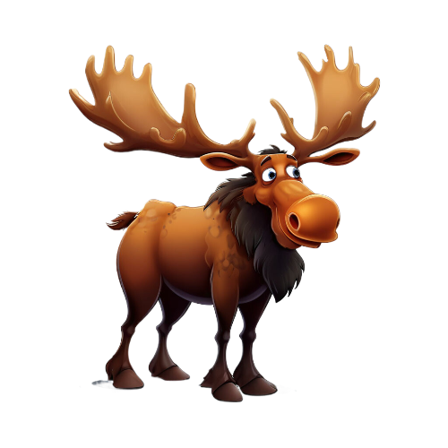
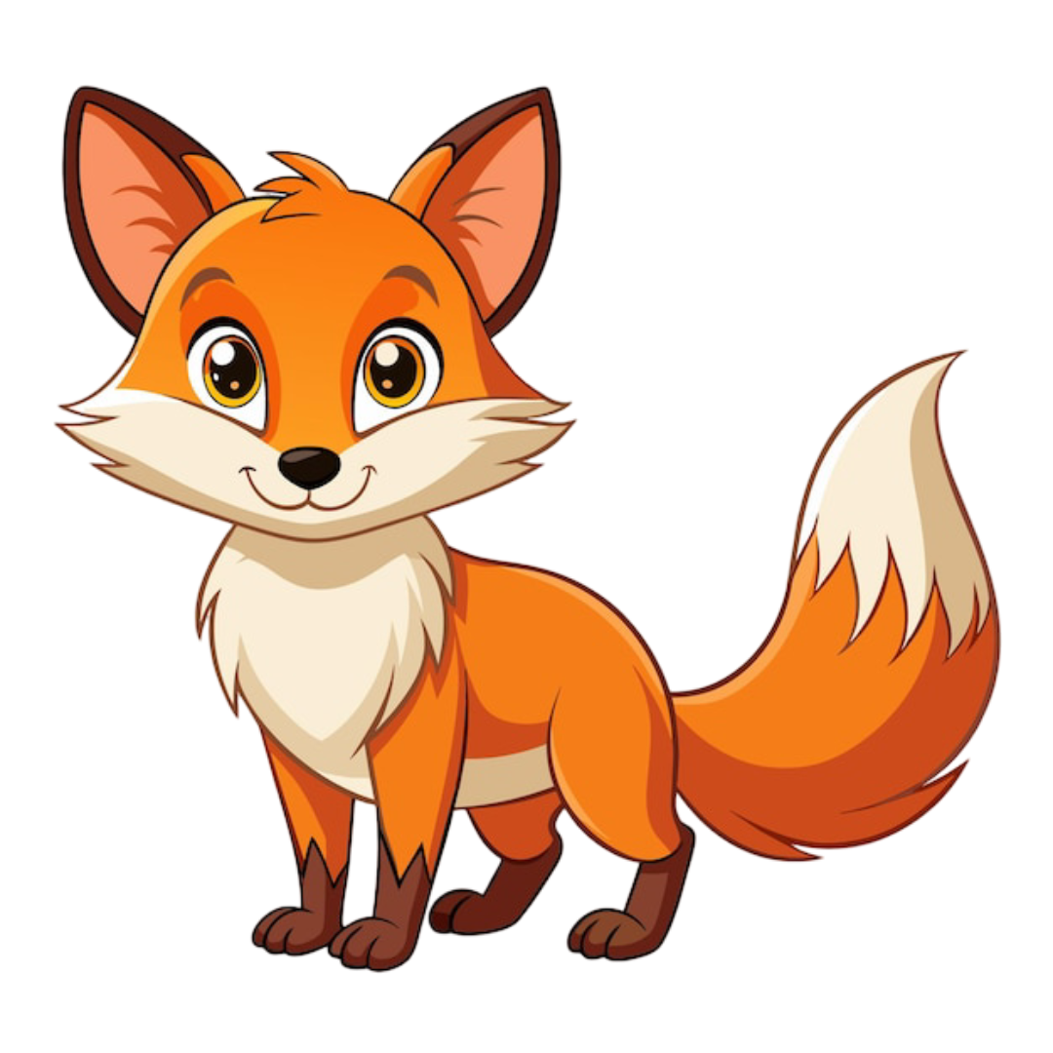
Судоку

Slide 14

Мяч,шар,заяц,торт,гриб,слон.
М…Ч
ТО…Т
В академии мне задали сложное задание. Помоги мне вставить букву которой не хватает
Ш...Р
Г…ИБ
ЗАЯ…
…ЛОН
Жми

Slide 15
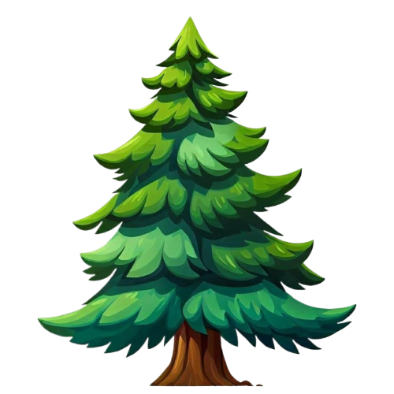
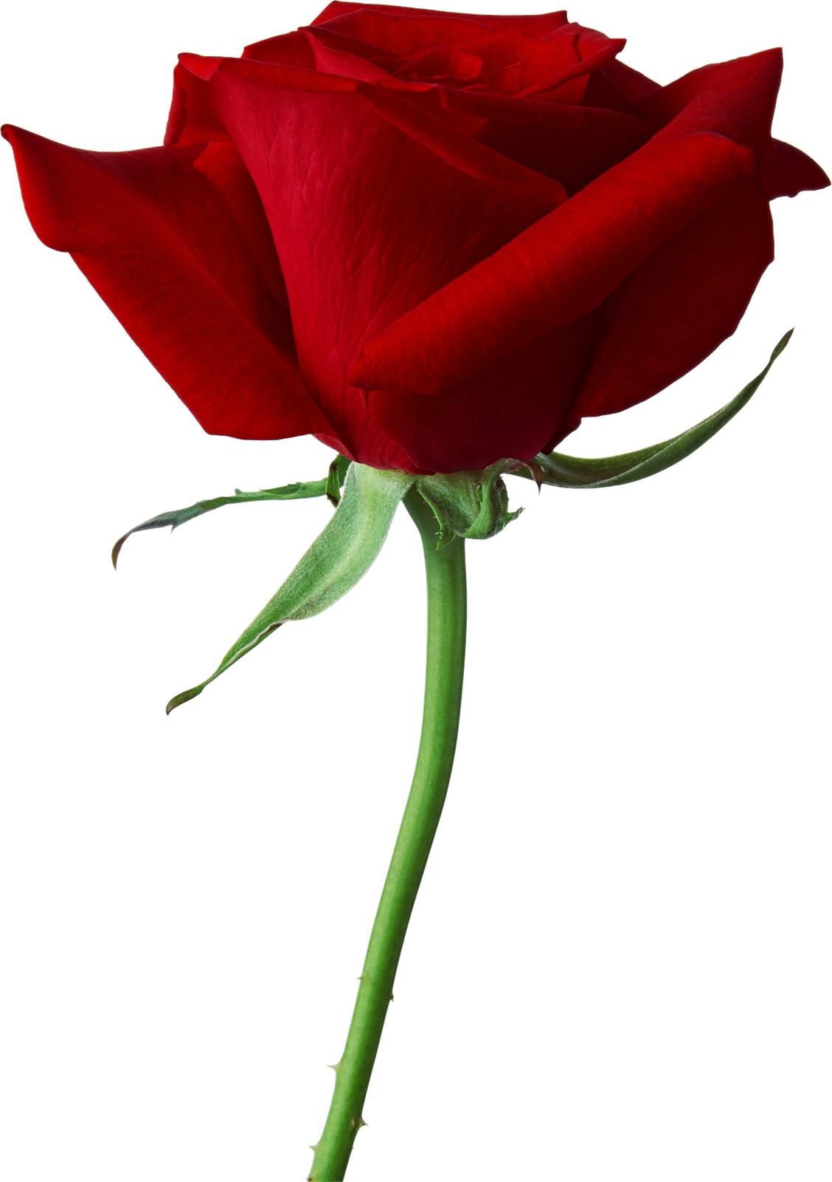


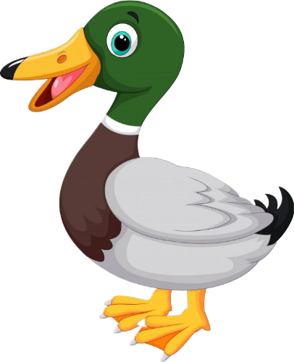
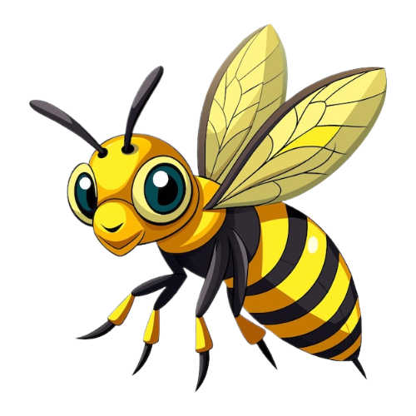


Мель, шутка, гроза, коса.
Угадай слово – это моё любимое упражнение. Давай вместе попробуем.

Slide 16

Отличная работа!

